Slide 1

이것이 MySQL이다
Chapter 04: 데이터베이스 모델링
저자 : 우재남

Slide 2
Contents
CHAPTER 04 데이터베이스 모델링
SECTION 01 프로젝트의 진행단계
SECTION 02 데이터베이스 모델링
2.1 데이터베이스 모델링 개념
2.2 데이터베이스 모델링 실습

Slide 3
CHAPTER 04 데이터베이스 모델링
데이터베이스 모델링에 대한 개념을 파악하고 모델링 절차를 실습한다.

Slide 4
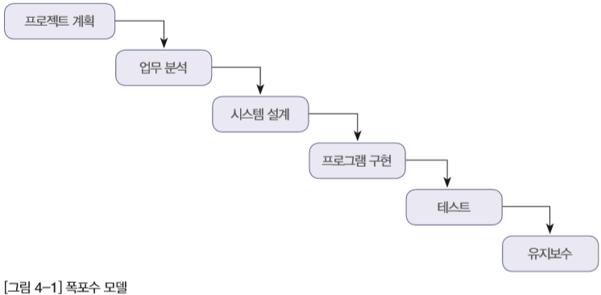
SECTION 01 프로젝트의 진행 단계
프로젝트 (Project)
현실세계의 업무를 컴퓨터 시스템으로 옮겨놓는 일련의 과정
대규모의 프로그램을 작성하기 위한 전체 과정
ex) 집 짓기의 경우 : 초가집 → 목조건물 → 수 십층 이상의 건물
분석과 설계 작업 등한시 → ‘소프트웨어 개발 방법론’의 대두
폭포수 모델 (Waterfall Model)

Slide 5
SECTION 01 프로젝트의 진행 단계
폭포수 모델 (Waterfall Model)
가장 오래되고 전통적으로 사용되는 소프트웨어 개발 모델
폭포가 떨어지듯이 각 단계가 끝나면 다음 단계로 진행
장점
각 단계가 명확히 구분되어 프로젝트의 진행 단계가 명확해짐
단점
문제점이 발생될 경우 다시 앞 단계로 거슬러 올라가기가 어려움
문제점이 대부분 프로그램 구현 단계나 테스트 단계에서 발생
대부분의 문제점을 업무 분석단계에서 다시 시작하여 해결

Slide 6
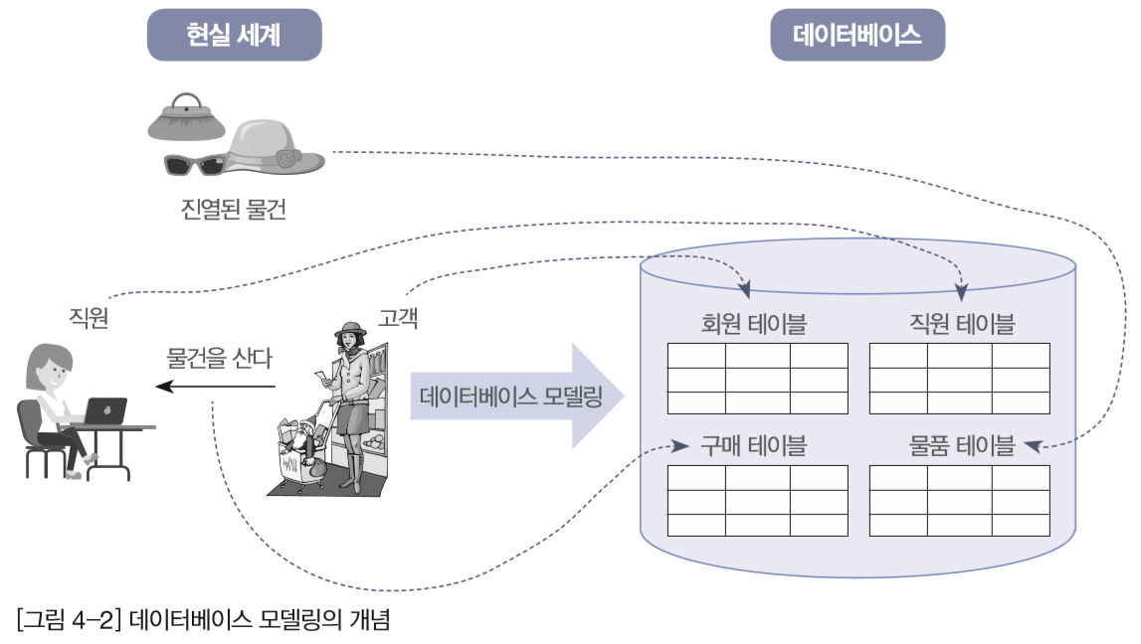
SECTION 02 데이터베이스 모델링
데이터베이스 모델링(데이터 모델링) 개념
현 세계에서 사용되는 작업이나 사물들을 DBMS의 데이터베이스 개체로 옮기기 위한 과정

Slide 7
SECTION 02 데이터베이스 모델링
데이터베이스 모델링 실습
개념적 모델링
업무 분석 단계에 포함
논리적 모델링
업무 분석의 후반부와 시스템 설계의 전반부에 걸쳐 진행
물리적 모델링
시스템 설계의 후반부에 주로 진행

Slide 8
SECTION 02 데이터베이스 모델링
쇼핑몰 데이터 예제
방문 내역 & 구매내역 데이터
메모장이나 엑셀로 작성되었다 가정
기록된 내용에서 물건 구매 내역이 없는 고객 위로 정렬
L자형 테이블이 되어 낭비되는 공간 생김
L자형 테이블을 빈칸이 있는 곳과 없는 곳으로 분류
고객테이블, 구매테이블로 분류하여 공간 절약
고객 테이블 중복 제거
기본 키 (PK, Primary Key)필요
고객 이름을 고객을 구분할 수 있는 구분자로 설정
각 행을 구분하는 유일한 값
기본 키의 조건은 중복되지 않고 비어있지 않아야 함
구매 테이블에 ‘누가 구매했는지’ 표기 위해 고객 이름 필요

Slide 9
SECTION 02 데이터베이스 모델링
쇼핑몰 데이터 예제
테이블 간의 업무적인 연관성(Relation) 정의
주 (Master)가 되는 쪽이 부모 테이블
ex) 고객이 물건을 소유 (O) , 물건이 고객을 소유 (X)
주가 되는 고객 테이블이 부모, 상세가 되는 구매 테이블이 자식이 됨 (1:N 모델)
기본 키 (PK, Primary Key)
중복되지 않고 비어있지 않아야 함
외래 키 (FK, Foreign Key)
외래 키로 부모 테이블에서 유일하게 하나의 정보를 얻을 수 있음
제약조건
새로운 데이터 들어갈 때는 부모 테이블에 먼저 넣어야 함
데이터 삭제 시에는 자식 테이블에서도 지워야 함

Slide 10
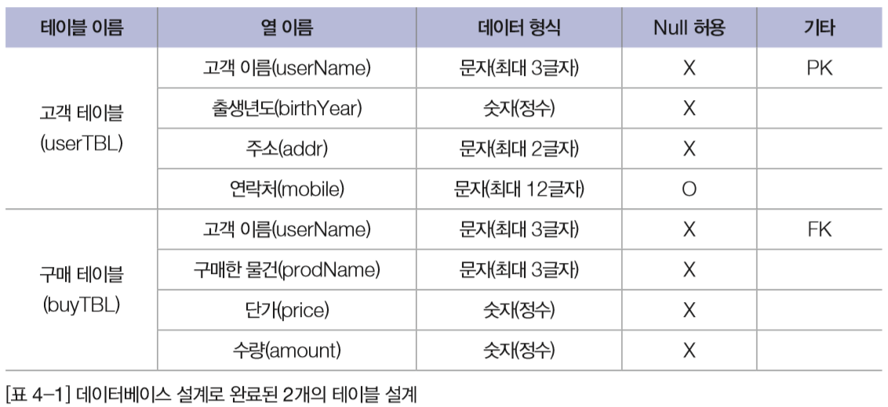
SECTION 02 데이터베이스 모델링
쇼핑몰 데이터 예제
완성된 고객 테이블과 구매 테이블의 구조 정의

Slide 11
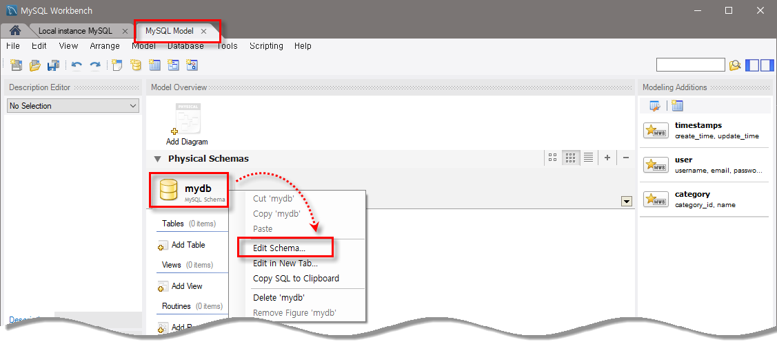
SECTION 02 데이터베이스 모델링
정의한 테이블을 다이어그램으로 만들기
Workbench 실행하고 localhost로 접속, 열린 쿼리 창 모두 닫기
모델 다이어그램 작성
[File] >> [New Model] 선택
[MySQL Model] 탭에서 DB 이름 수정
기본적으로 데이터베이스 이름은 ‘mydb’
데이터베이스에서 마우스 오른쪽 버튼 클릭 후 [Edit Schema], ‘modelDB’로 이름 수정

Slide 12
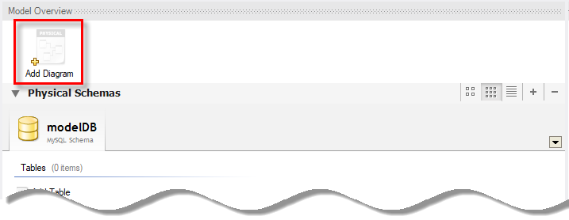
SECTION 02 데이터베이스 모델링
정의한 테이블을 다이어그램으로 만들기
모델 다이어그램 작성
[Model Overview]의 [Add Diagram] 더블클릭
[EER Diagram] 탭 추가되고 다이어그램 그릴 수 있는 상태

Slide 13
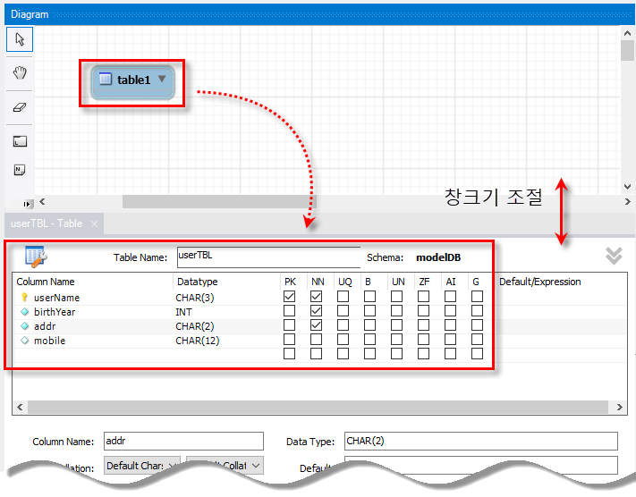
SECTION 02 데이터베이스 모델링
정의한 테이블을 다이어그램으로 만들기
모델 다이어그램 작성
[Place a New Table] 아이콘 클릭 → 빈 화면에서 다시 마우스 클릭해 테이블 생성
다이어그램의 table1을 더블 클릭 → 고객 테이블(userTBL) 만들기
같은 과정 반복해 구매 테이블(buyTBL) 작성

Slide 14
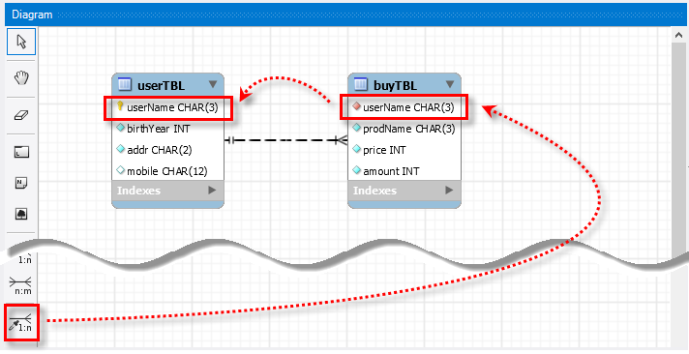
SECTION 02 데이터베이스 모델링
정의한 테이블을 다이어그램으로 만들기
모델 다이어그램 작성
테이블 간에 1:N 관계 맺어주기
<Place a Relationship Using Existing column> 아이콘 클릭
buyTBL의 ‘userName’ 열과 userTBL의 ‘userName’ 열을 차례로 클릭

Slide 15
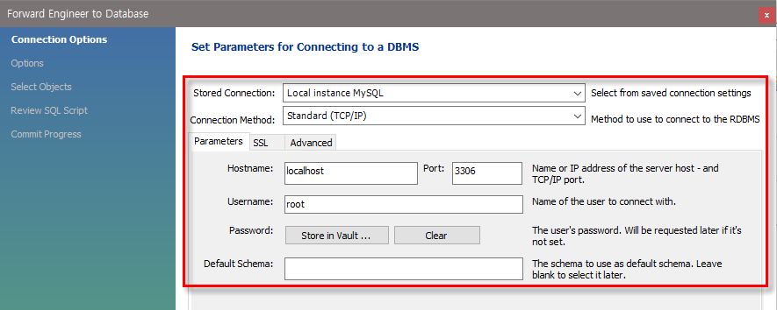
SECTION 02 데이터베이스 모델링
정의한 테이블을 다이어그램으로 만들기
모델링 파일 실제 데이터베이스에 적용
Workbench 메뉴의 [File] >> [Open Model] → modelDB.mwb 열기
[Database] >> [Forward Engineer] 선택
[Forward Engineer to Database] 시작되면
[Set Parameters for connecting to a DBMS] 기본값
[Set Options for Database to be Created] 기본값

Slide 16
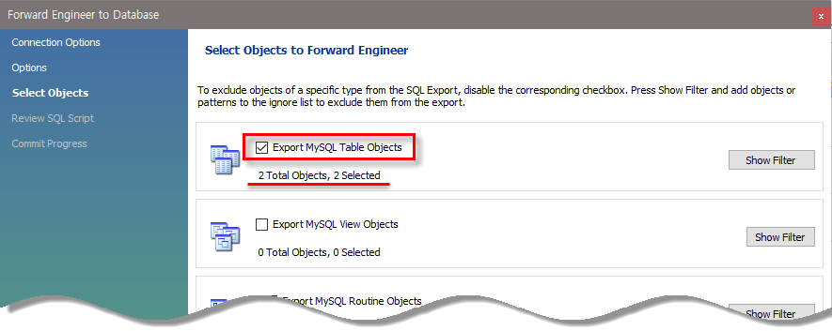
SECTION 02 데이터베이스 모델링
정의한 테이블을 다이어그램으로 만들기
모델링 파일 실제 데이터베이스에 적용
Root 비밀번호 입력
[Select Objects to Forward Engineer]에는 ‘Export MySQL Table Objects’ 체크
[Review the SQL Script to be Executed] → 자동 SQL문 생성

Slide 17
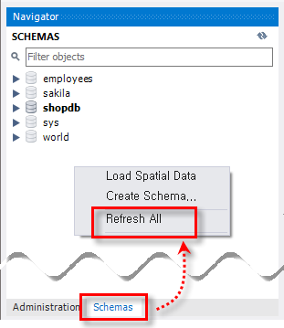
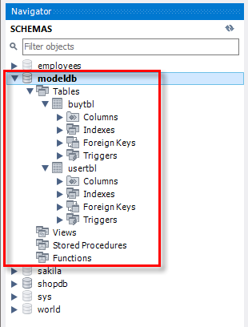
SECTION 02 데이터베이스 모델링
다이어그램에서 데이터베이스로 내보내기한 결과 확인
[Navigator] >> [Schemas]
빈 곳에서 마우스 오른쪽 버튼 클릭한 후 [Refresh All] 선택하여 새로고침
modelDB 데이터베이스 확장해 테이블 확인

Slide 18
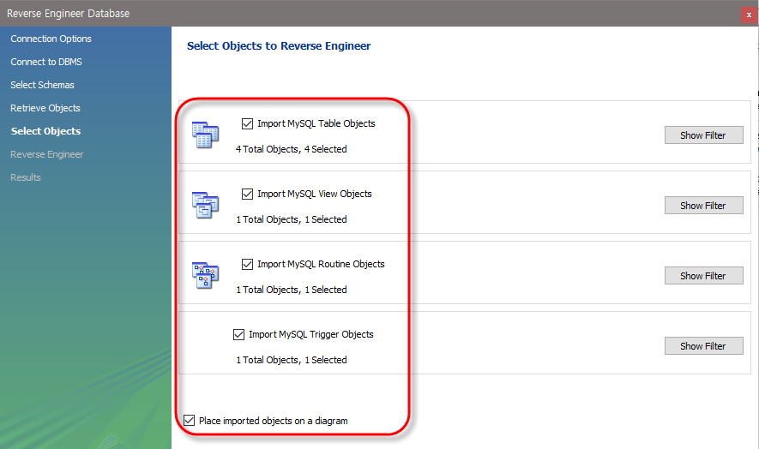
SECTION 02 데이터베이스 모델링
기존 존재하는 데이터베이스 이용해 다이어그램 작성
ShopDB의 테이블, 인덱스, 스토어드 프로시저, 트리거를 다이어그램으로 변경
Workbench 메뉴의 [Database] >> [Reverse Engineer] 선택
[Set Parameters for connecting to a DBMS]
[Connect to DBMS and Fetch Information]
[Select the schemas below you want to include:]
[Retrieve and Reverse Engineer Schema Objects]
[Select Objects to Reverse Engineer]

Slide 19
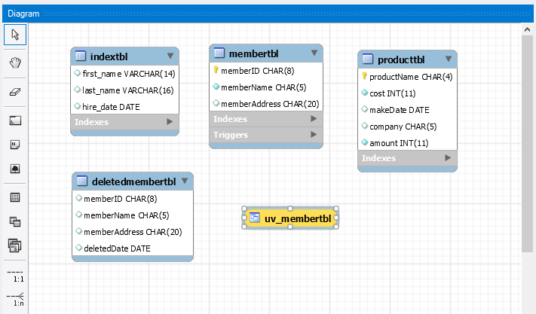
SECTION 02 데이터베이스 모델링
기존 존재하는 데이터베이스 이용해 다이어그램 작성
ShopDB의 테이블, 인덱스, 스토어드 프로시저, 트리거를 다이어그램으로 변경
Workbench 메뉴의 [Database] >> [Reverse Engineer] 선택
[Reverse Engineering Progress] 의 세부 단계 설정
[Reverse Engineering Results]에서
4개에 테이블, 1개 뷰, 1개 루틴(=스토어드 프로시저)
변환 된 것을 확인

Slide 20

Thank You!
이것이 MySQL 이다

